Slide 1
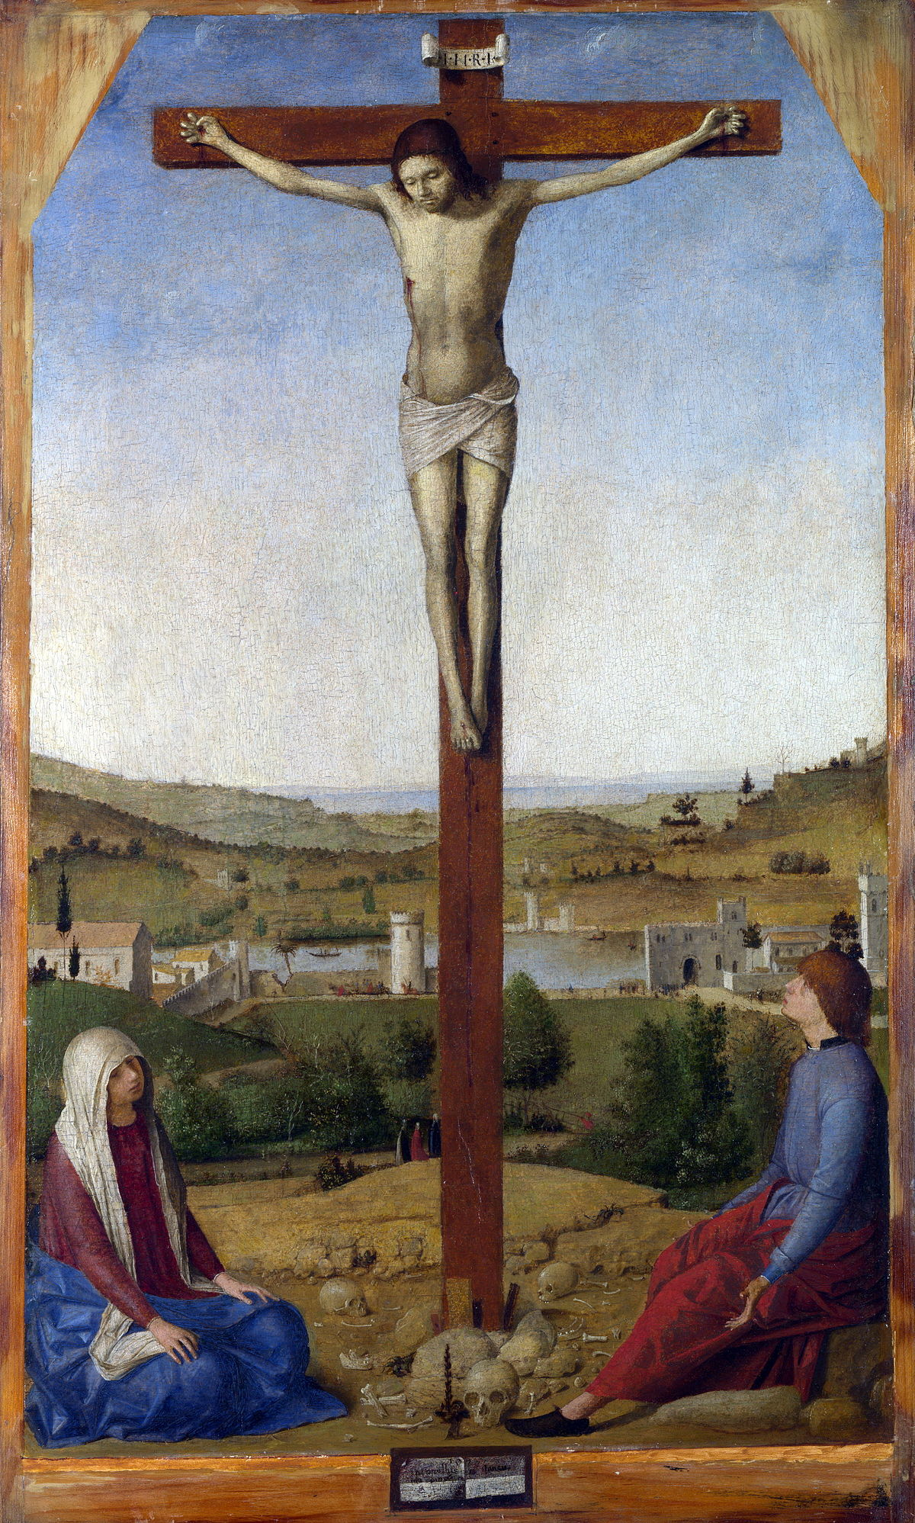
QUARESIMA 2017
Giovedì 16 marzo
ore 16.45/17.45 Adorazione Eucaristica
Venerdì 17 marzo
ore 08.30 Via Crucis
ore 21.00/22.30, in Villa Aliverti,
Serata in preparazione alla visita di Papa Francesco
Giovedì 23 marzo
ore 16.45/17.45 Adorazione Eucaristica
Venerdì 24 marzo
ore 08.30 Via Crucis
ore 18.00 Vesperi con letture
Giovedì 30 marzo
ore 16.45/17.45 Adorazione Eucaristica
ore 20.45 Il Cenacolo di Leonardo: al cuore del Mistero.
A cura di Luca Frigerio, giornalista e scrittore.
Venerdì 31 marzo
ore 08.30 Via Crucis
ore 18.00 Vesperi con letture
Giovedì 6 aprile
ore 16.45/17.45 Adorazione Eucaristica
Venerdì 7 aprile
ore 08.30 Via Crucis
ore 20.45 Via Crucis guidata dall’Arcivescovo, cardinale Angelo Scola, con la reliquia del Santo Chiodo e la Croce di San Carlo (partenza dalla Basilica di San Vittore Martire)
«L’esistenza in Cristo»

